Slide 1
Применение алгоритмов глубокого обучения к задачам шумопонижения изображений
Лаврентьев Василий Юрьевич

Slide 2
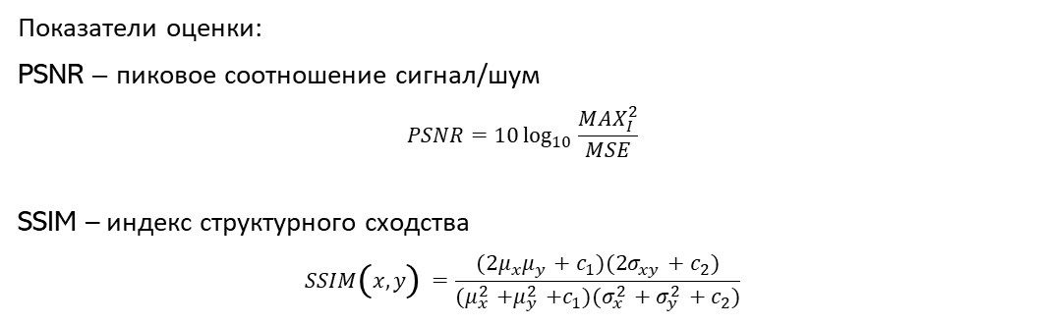
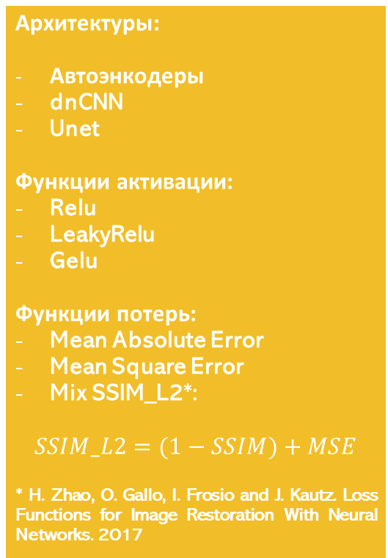
Три этапа работы:
Подбор архитектуры, подбор параметров, функции активации, функции потерь
Архитектуры:
Автоэнкодеры
dnCNN
Unet
Функции активации:
Relu
LeakyRelu
Gelu
Функции потерь:
Mean Absolute Error
Mean Square Error
Mix SSIM_L2*:
$$SSIM_L2=(1−SSIM)+MSE$$
* H. Zhao, O. Gallo, I. Frosio and J. Kautz. Loss Functions for Image Restoration With Neural Networks. 2017
¹
²
Обучение каждой из сетей с подобранными параметрами
Построение модели реального шума. Обучение сети на построенной модели
³
Показатели оценки:
PSNR – пиковое соотношение сигнал/шум
$$PSNR=10\log_{10}{\frac{{MAX}_{I}^{2}}{MSE}}$$
SSIM – индекс структурного сходства
$$SSIM\left(x,y\right)=\frac{(2μ_{x}μ_{y}+c_{1})(2σ_{xy}+c_{2})}{(μ_{x}^{2}{+μ}_{y}^{2}+c_{1})(σ_{x}^{2}+σ_{y}^{2}+c_{2})}$$

Slide 3
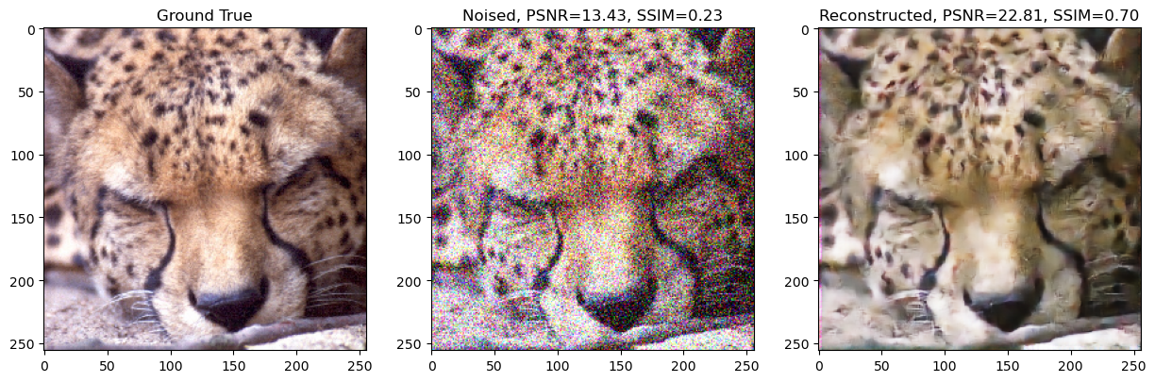
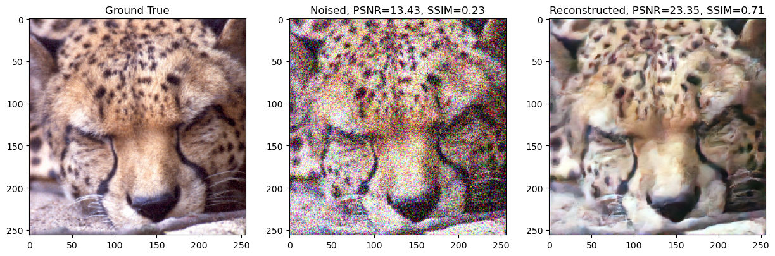
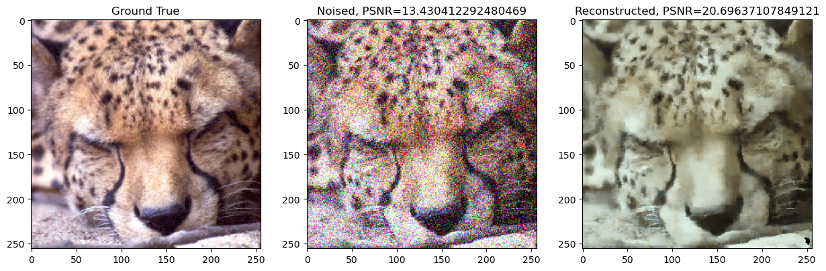
Результаты первого этапа
Архитектура | Loss function | Результат после 30 эпох |  |  | Примечание
 |  | loss | PSNR | SSIM
AE | Adamax, mae | loss: 0.0474 - val_loss: 0.0552 | 22.99 | 0.62
 | Adamax, mse | loss: 0.0045 - val_loss: 0.0050 | 23.53 | 0.64
 | Adamax, ssim+l2 | loss: 0.3076 - val_loss: 0.3303 | 23.03 | 0.67
dnCNN | Adamax, mae | loss: 0.0427 - val_loss: 0.0480 | 21.93 | 0.67
 | Adamax, mse | loss: 0.0035 - val_loss: 0.0060 | 24.34 | 0.69
 | Adamax, ssim+l2 | loss: 0.4657 - val_loss: 0.4881 | 22.85 | 0.69 | 40 эпох
res dnCNN | Adamax, mae | loss: 0.0391 - val_loss: 0.0398 | 24,23 | 0,69
 | Adamax, mse | loss: 0.0034 - val_loss: 0.0033 | 25,42 | 0,69
 | Adamax, ssim+l2 | loss: 0.2991 - val_loss: 0.3009 | 24.17 | 0.70 | 40 эпох
Unet | Adamax, mae | loss: 0.0525 - val_loss: 0.0517 | 23.10 | 0.62 | 40 эпох
 | Adamax, mse | loss: 0.0056 - val_loss: 0.0053 | 23.19 | 0.61
 | Adamax, ssim+l2 | loss: 1.3919 - val_loss: 1.4290 | 21.32 | 0.66 | 45 эпох, lr=0,001

Slide 4
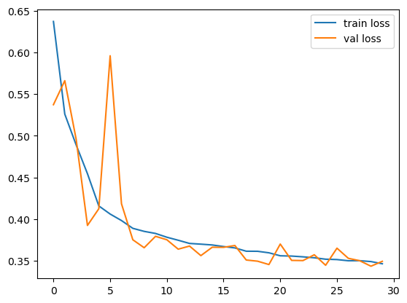
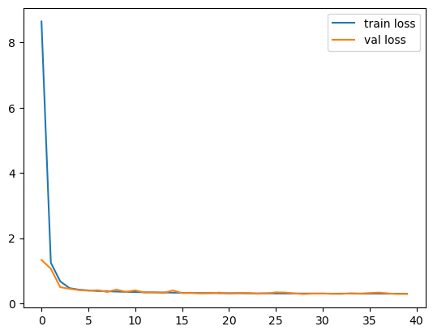
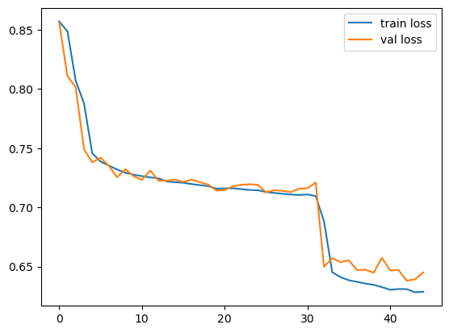
Результаты второго этапа
Архитектура | Число эпох | Лосс на конец обучения | обучение/тест |  | валидация
 |  |  | PSNR | SSIM | PSNR | SSIM
AE | 30 | loss: 0.3464 - val_loss: 0.3493 | 20,18 | 0,65 | 20,18 | 0,63
res dnCnn | 40 | loss: 0.2930 - val_loss: 0.2914 | 24,39 | 0,71 | 23,51 | 0,66
unet | 45 | loss: 0.6286 - val_loss: 0.6450 | 13,05 | 0,4 | 15,01 | 0,57
Автоэнкодер
Модификация dnCNN – res dnCNN
Unet

Slide 5
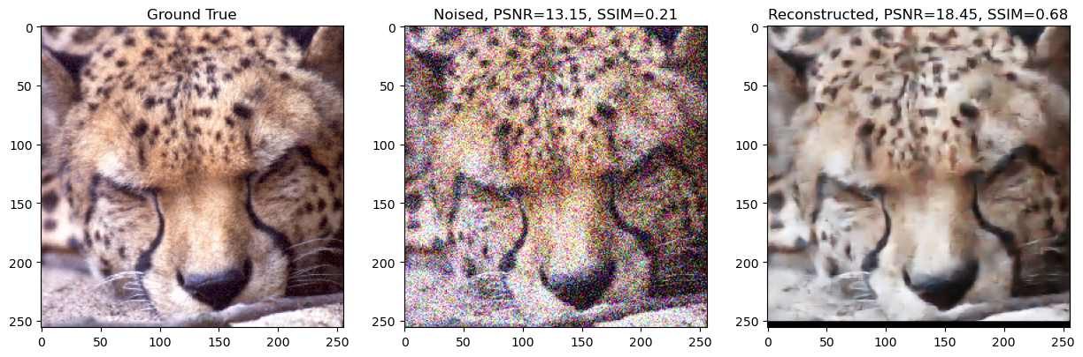
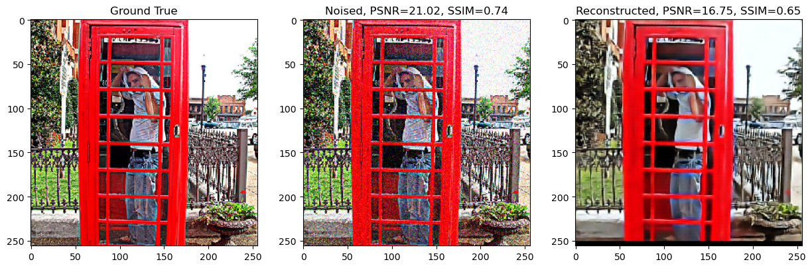
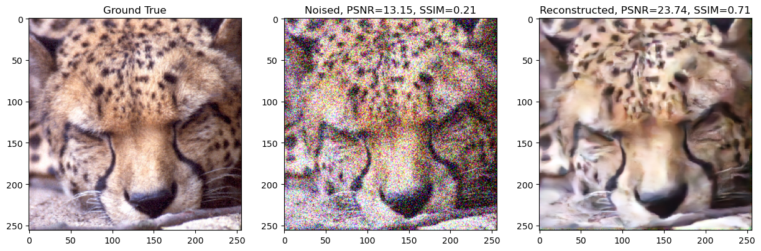
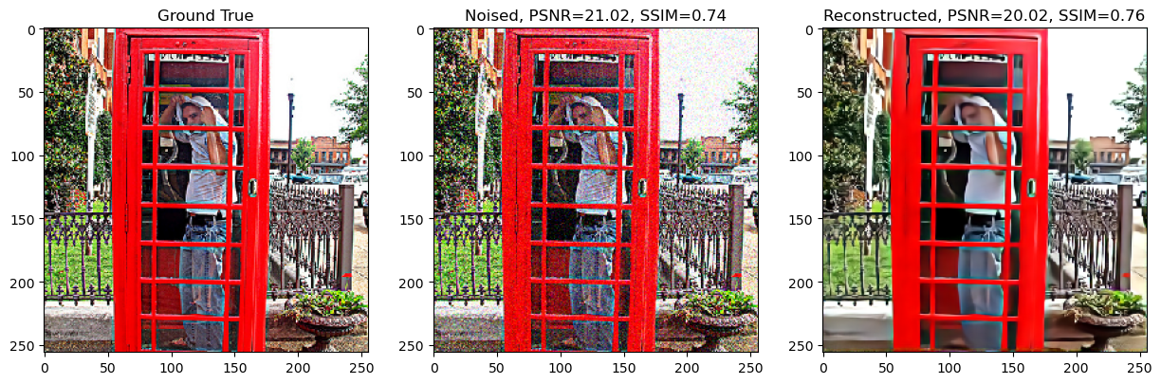
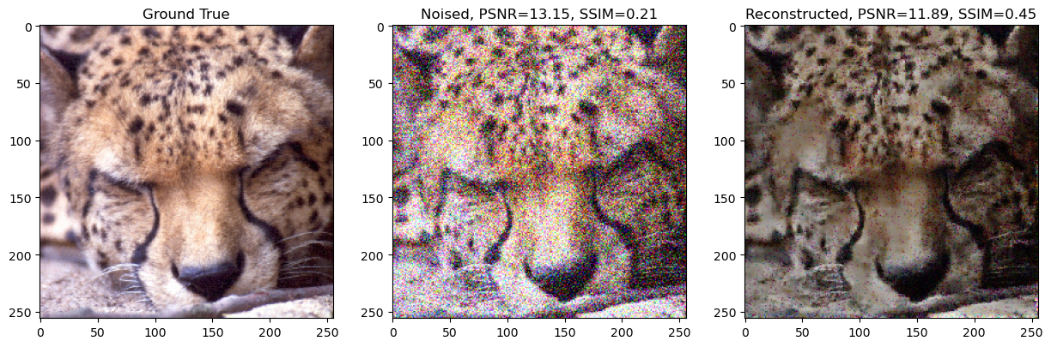
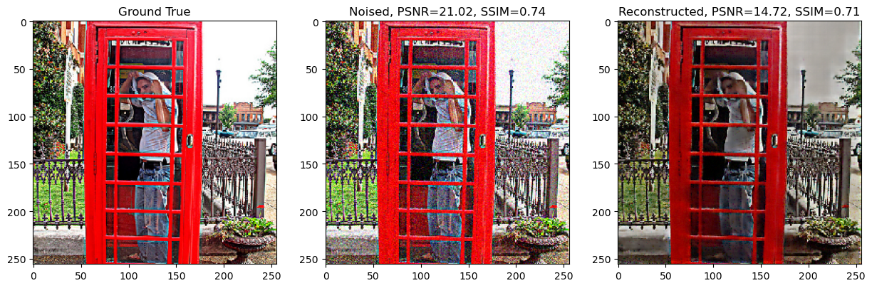
Результаты второго этапа
AE
Res dnCNN
Unet

Slide 6
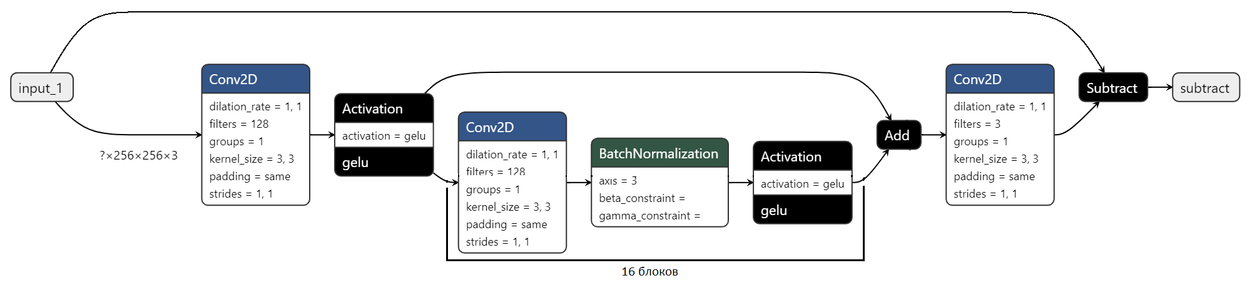
Результаты второго этапа
Модификация dn CNN – res dnCNN
Оптимизатор: Adamax, lr=0,001
Функция активации: Gelu
Функция потерь: Mix SSIM_L2*:
Показатели по завершении 40 эпох:
Обучение/тест:
- PSNR 24,39
- SSIM 0,71
Валидация:
- PSNR 23,51
- SSIM 0,66

Slide 7
Третий этап
Построение модели реального шума
Идея: используя картину шума с реального сенсора цифровой камеры построить модель, на основе которой реализовать генератор и использовать его для формирования зашумленных изображений для обучения сети
Подготовка исходных данных (Canon EOS R, 500 dark-снимков, 1/30”, ISO 400, 640, 1000, 1200, 3200)
Преобразование RAW в массивы numpy
Анализ данных. Удаление выбросов
Расчет частоты встречаемости каждого из значений интенсивности, расчет вероятностей для каждого из значений интенсивности -> модель распределения шума по интенсивностям пикселей в виде «вектор значений – вектор вероятностей»
Построение генератора
Применение генератора для формирования зашумленных изображений обучающей/тестовой и валидационной выборок.

Slide 8
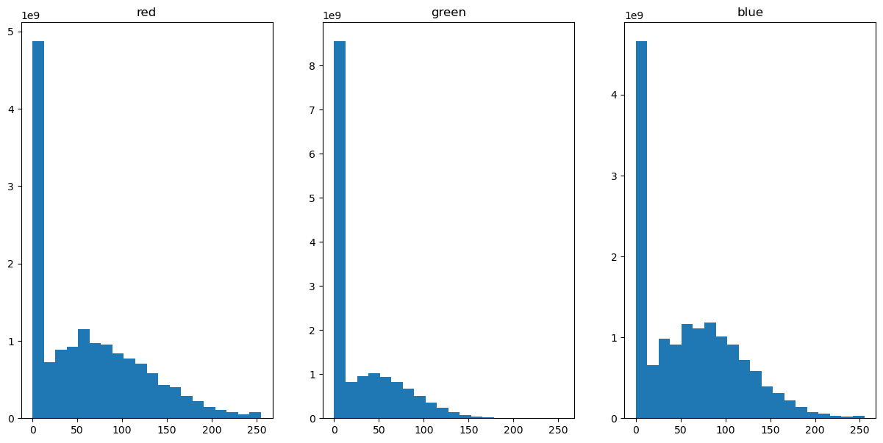
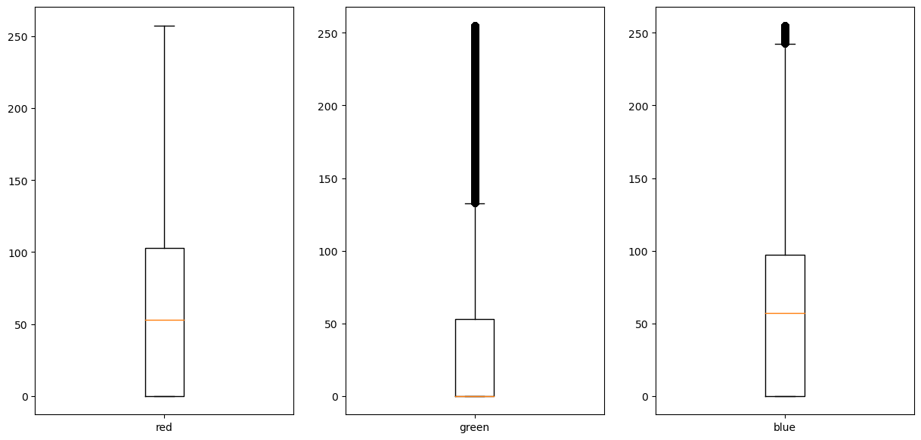
Третий этап
Построение модели реального шума
Поканальные гистограммы
Поканальные boxplot

Slide 9
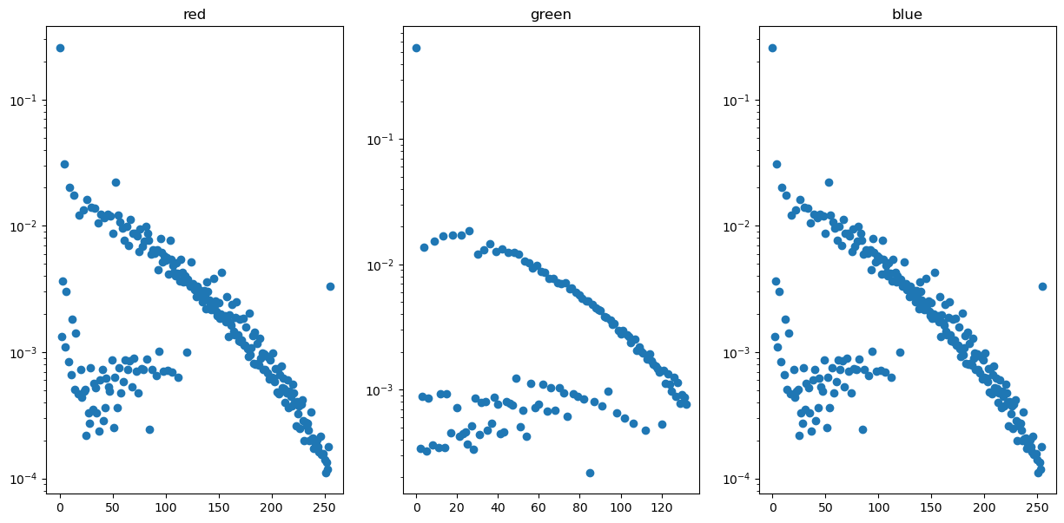
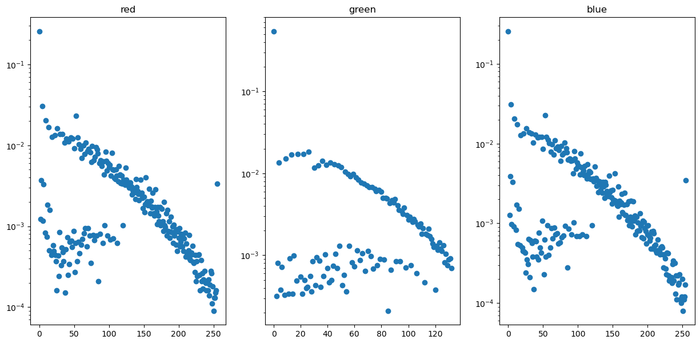
Третий этап
Построение модели реального шума
Интенсивность/вероятность для реального шума
Интенсивность/вероятность смоделированного шума

Slide 10
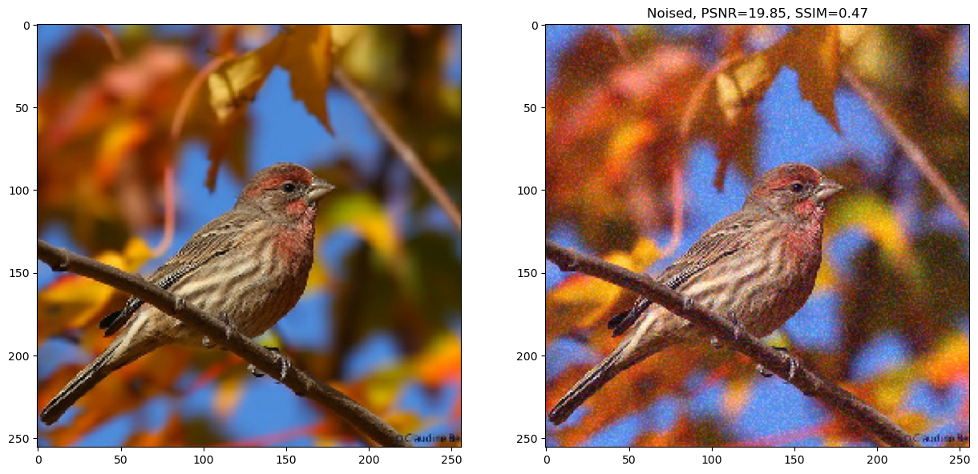
Третий этап
Применение модельного шума к изображениям

Slide 11
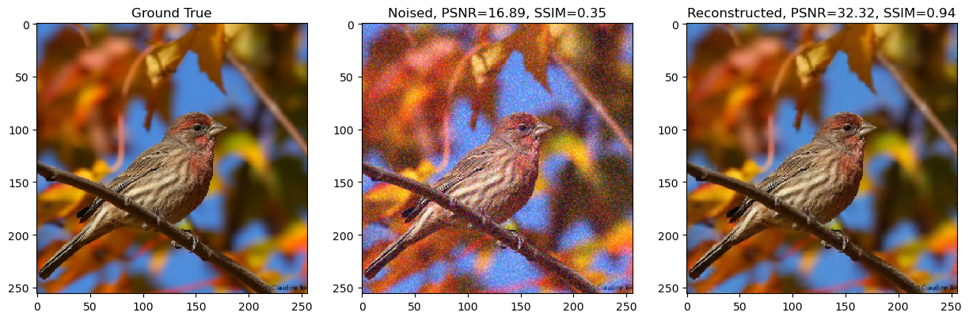
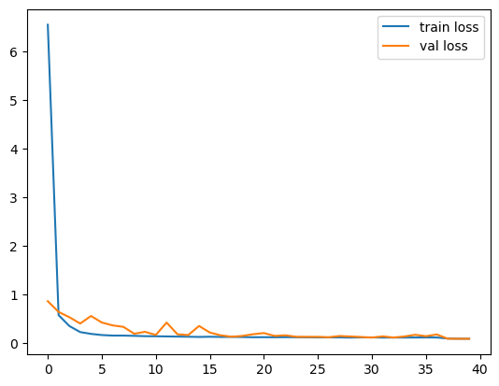
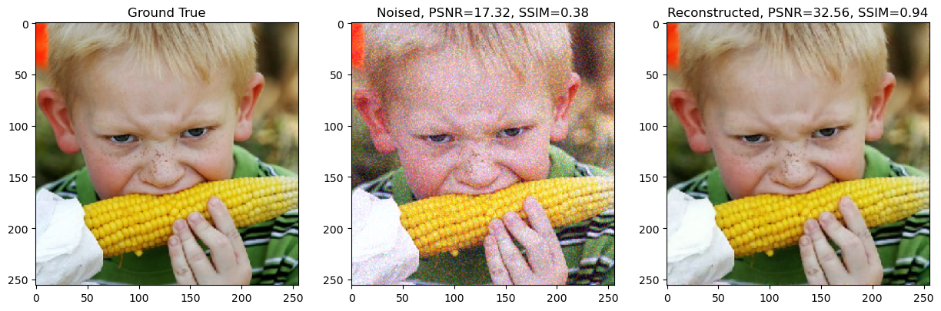
Третий этап
Итоговый результат
По завершении обучения:
PSNR 30.78, SSIM 0.917 train/test PSNR 30.66, SSIM 0.915 val

Slide 12
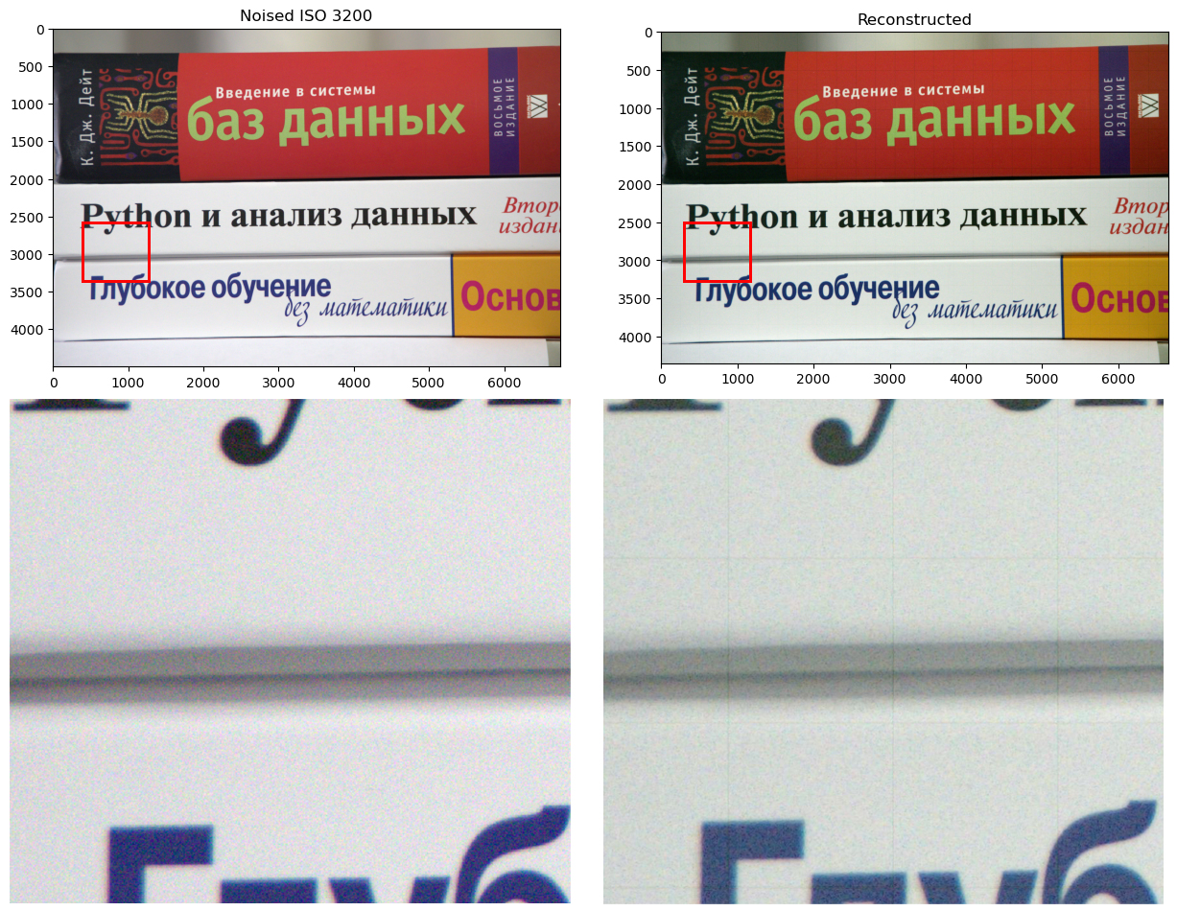
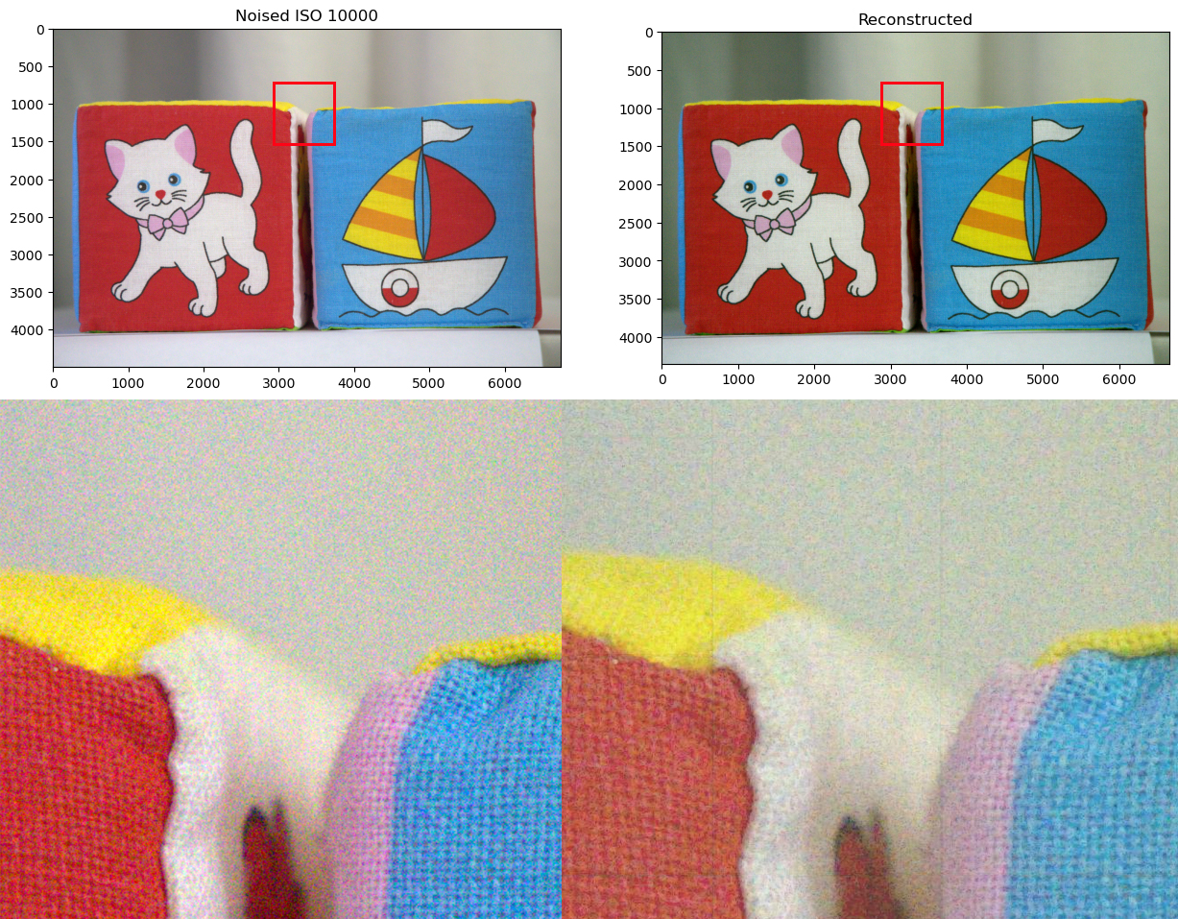
Проверка на реальных данных
Canon EOS R (RAW, ISO 3200, ISO 10000)

Slide 13
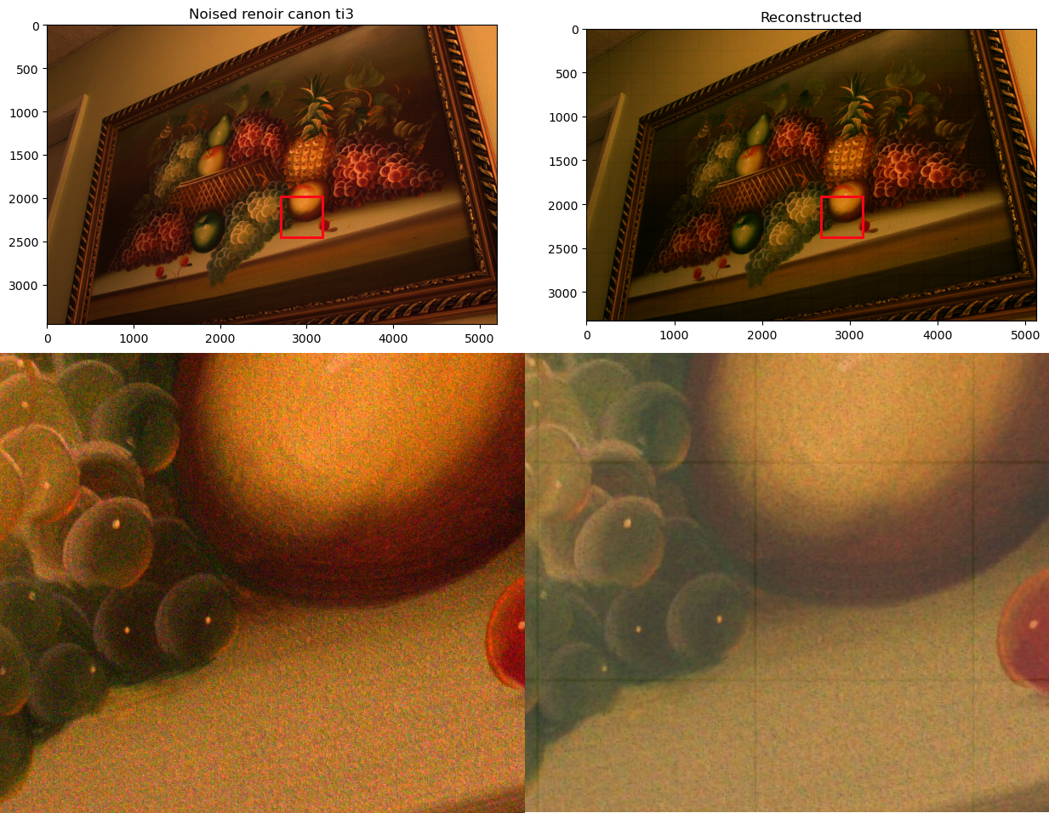
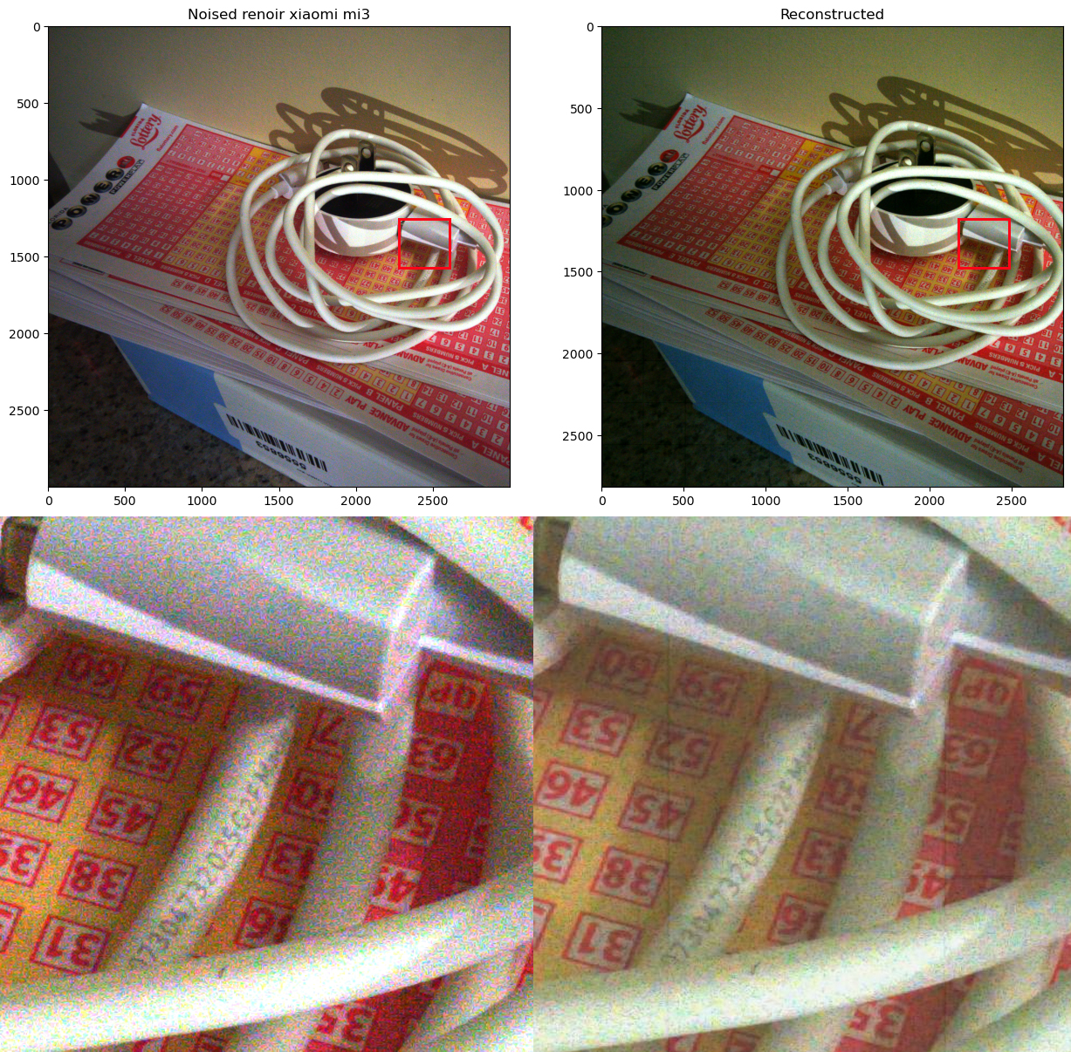
Проверка на реальных данных
Набор данных RENOIR (Canon Ti3, Xiaomi Mi3)*
* RENOIR - A dataset of digital camera images corrupted by real low-light noise. https://adrianbarburesearch.blogspot.com/p/image-denoising.html

Slide 14
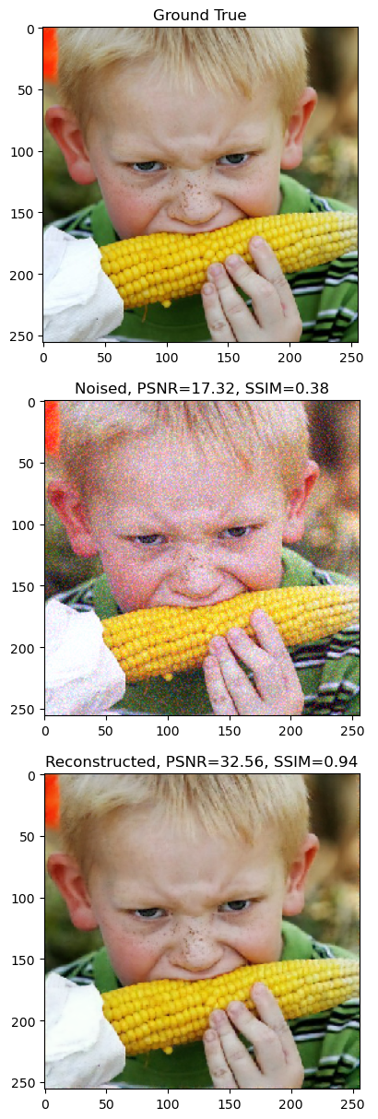
Итоги
Лучшие результат на всех этапах:
Red dnCNN
¹
Построена модель реального шума
²
Обучение сети на модели реального шума:
SSIM 0.915 на валидации
³
Хорошие результаты при применении к реальным данным: заметное снижение шумов без заметной потери детальности
⁴

Slide 15
Спасибо за внимание!

